Slide 1
Kroužek Šikovné ruce
Pedagogická praxe v mimoškolních aktivitách žáků
1. stupně ZŠ
studijní obor:
studijní obor: Učitelství pro 1. stupeň ZŠ
Hana Matoušková

Slide 2
Popis
kroužek je určen především dětem ze ŠD prvního stupně, probíhá 2x týdně
je zaměřen na různé výtvarné a rukodělné techniky
vzhledem k omezením probíhal pouze po jednotlivých odděleních ŠD
vzhledem k omezenému času dětí ve škole menší děti pracovaly pouze s korálky, starší děti se naučily enkaustiku
enkaustika = malování voskovkami roztopenými na žehličce

Slide 3
Náplň praxe
seznámit se s technikami
pomáhat s obtížemi, přípravou a dokončováním
hlídat rovnoměrné rozložení vlasce při výrobě náramků
hlídat prsty při práci s kleštičkami
dohled u práce se žehličkou

Slide 4
Problémy
žák 2. třídy: nezvládnutá jemná motorika, pracoval na výrobě obrázku ze zažehlovacích korálků až 5 kroužků
sáhnutí do horkého vosku při enkaustice
důležité je rozmístění dětí u stolu, aby si omylem
nezničily výrobky

Slide 5
Pozitiva
rozvoj jemné motoriky
barevná skladba
vyplnění plochy, rozvoj fantazie
rozvoj soustředěnosti
radost z výrobků, které mohou vystavovat ve školní galerii nebo obdarovat rodinu

Slide 6
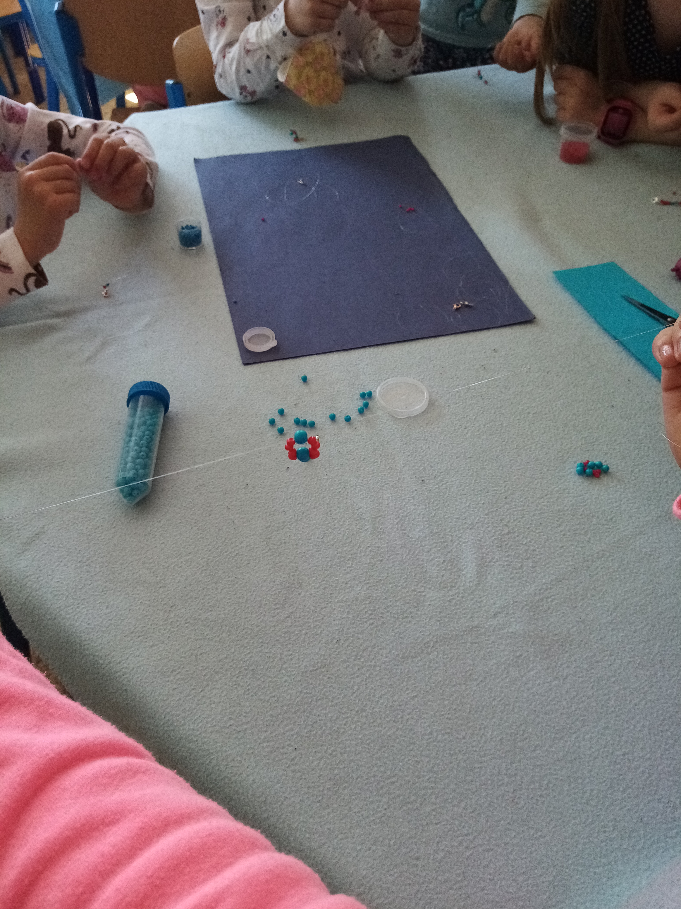
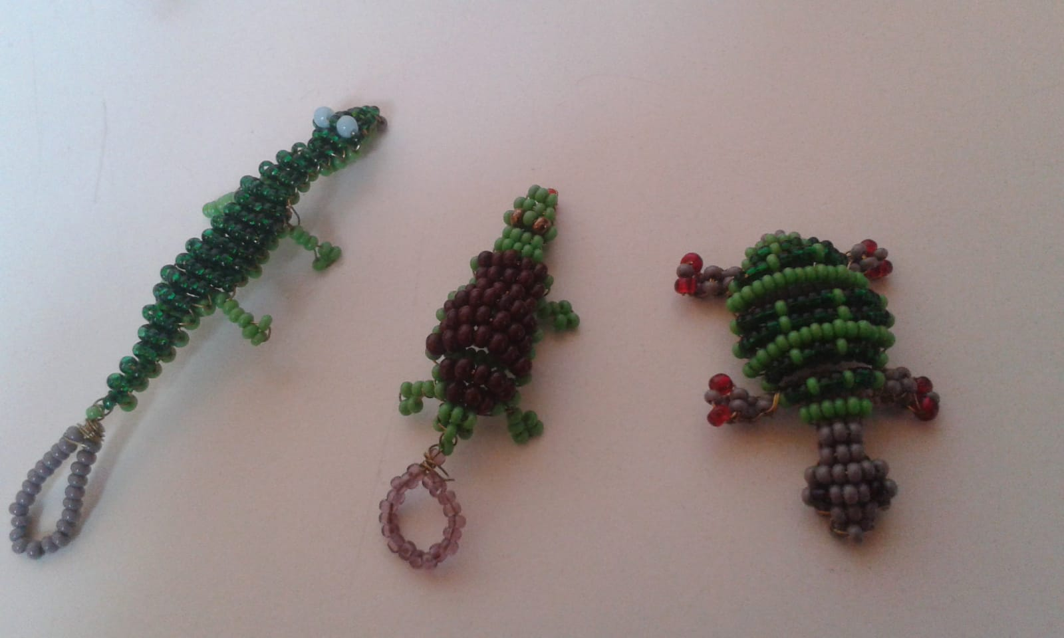
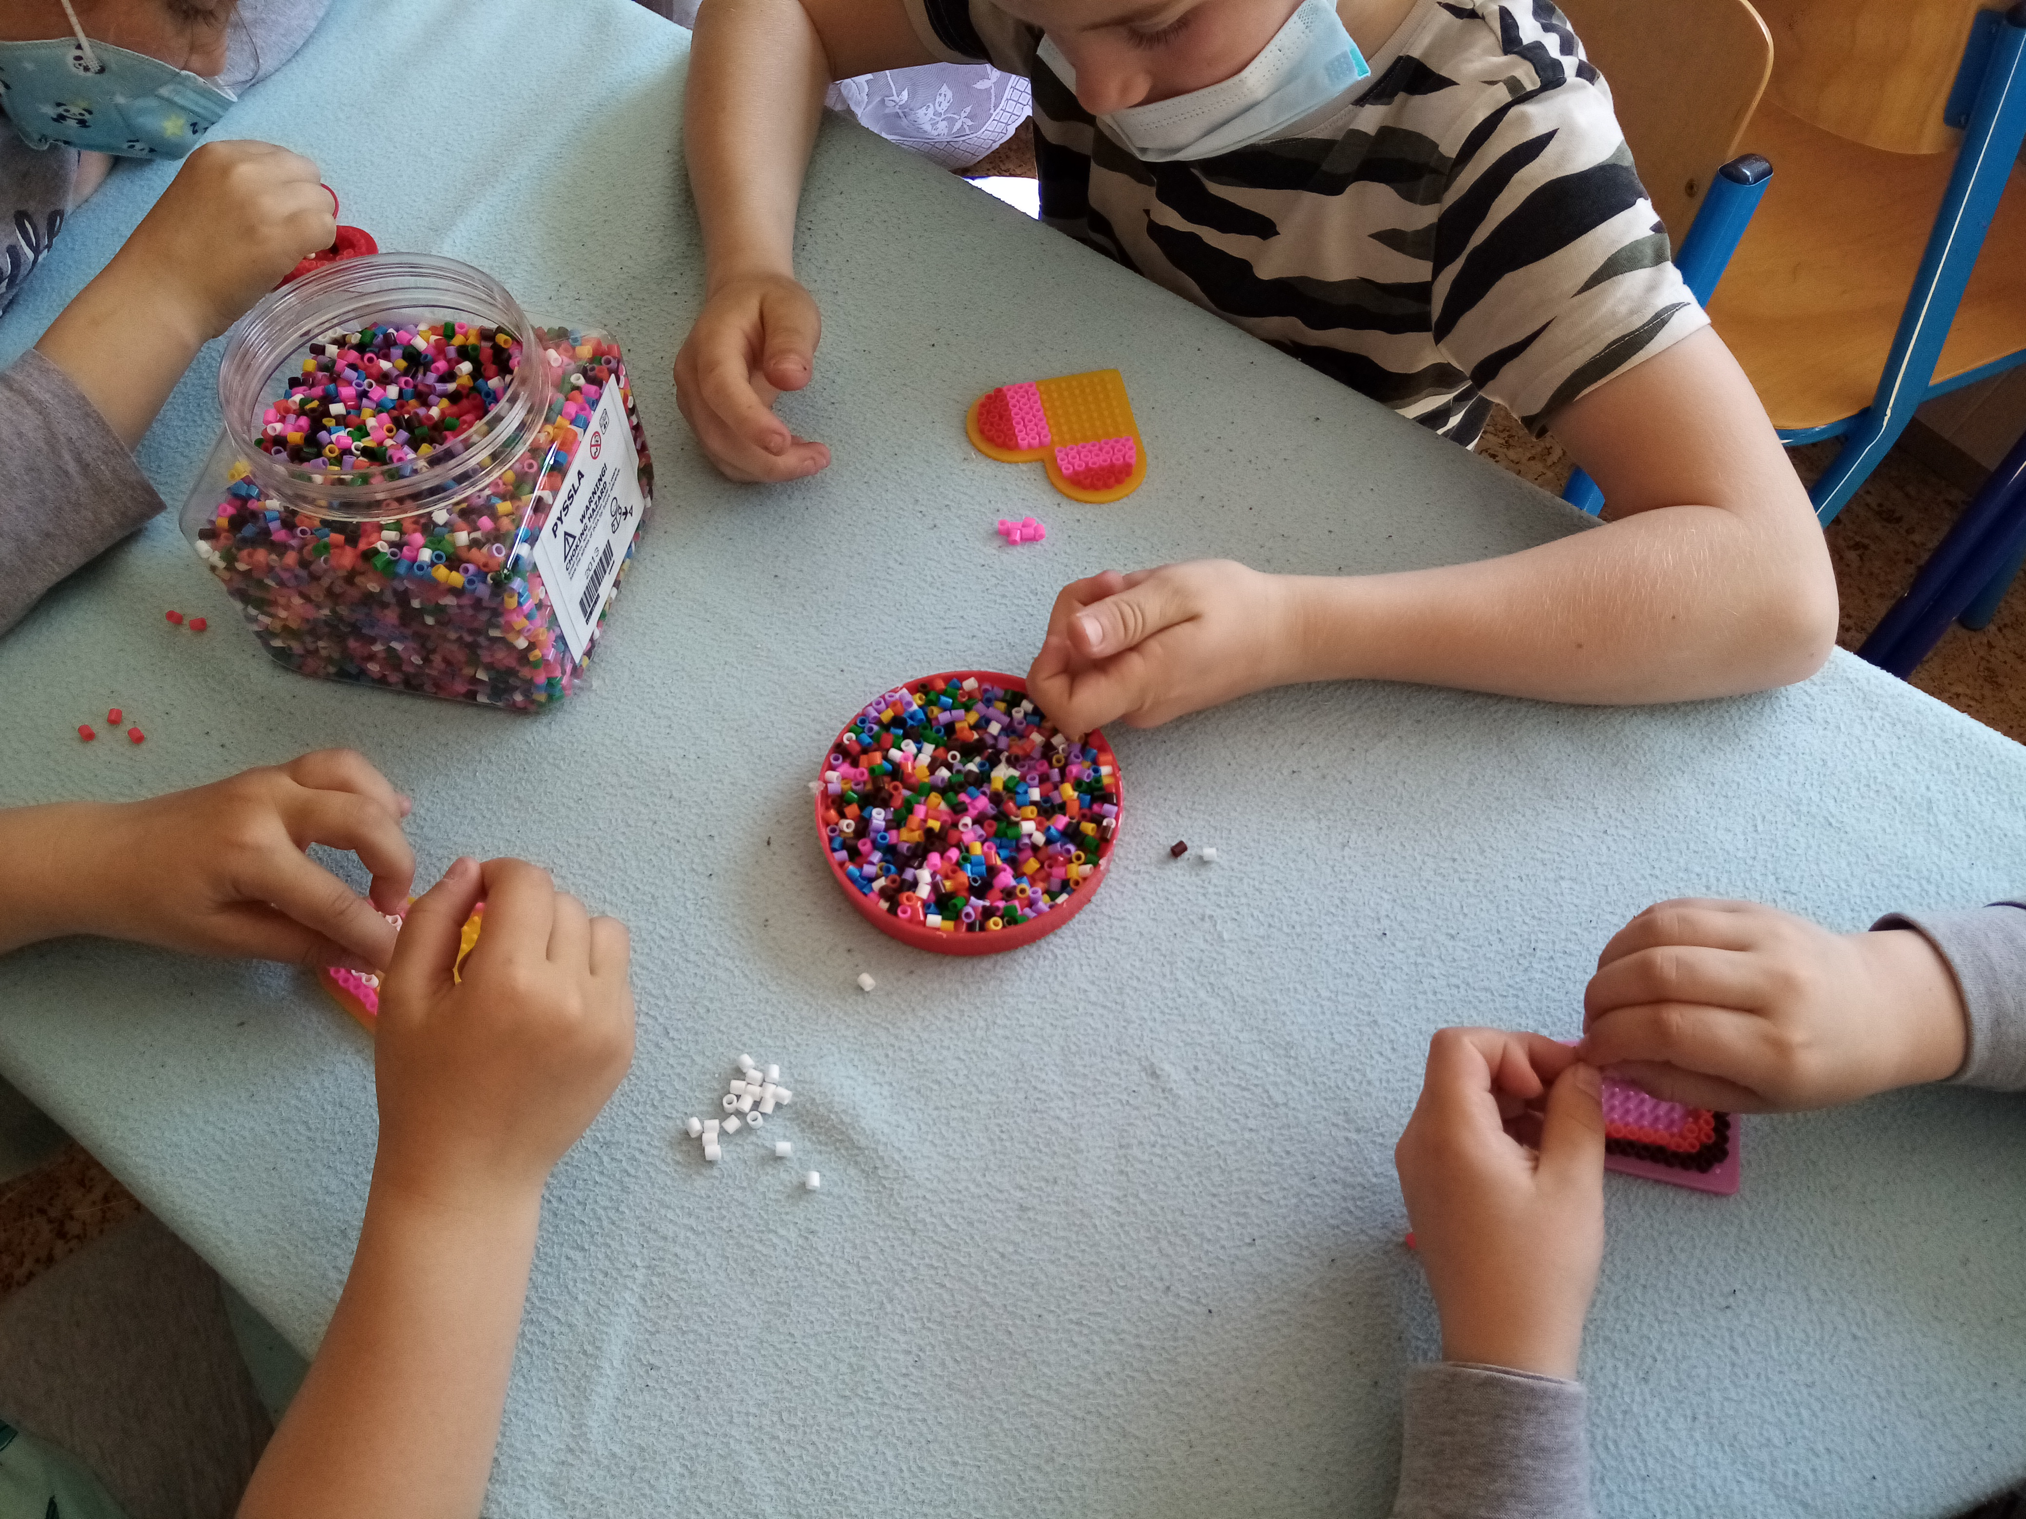
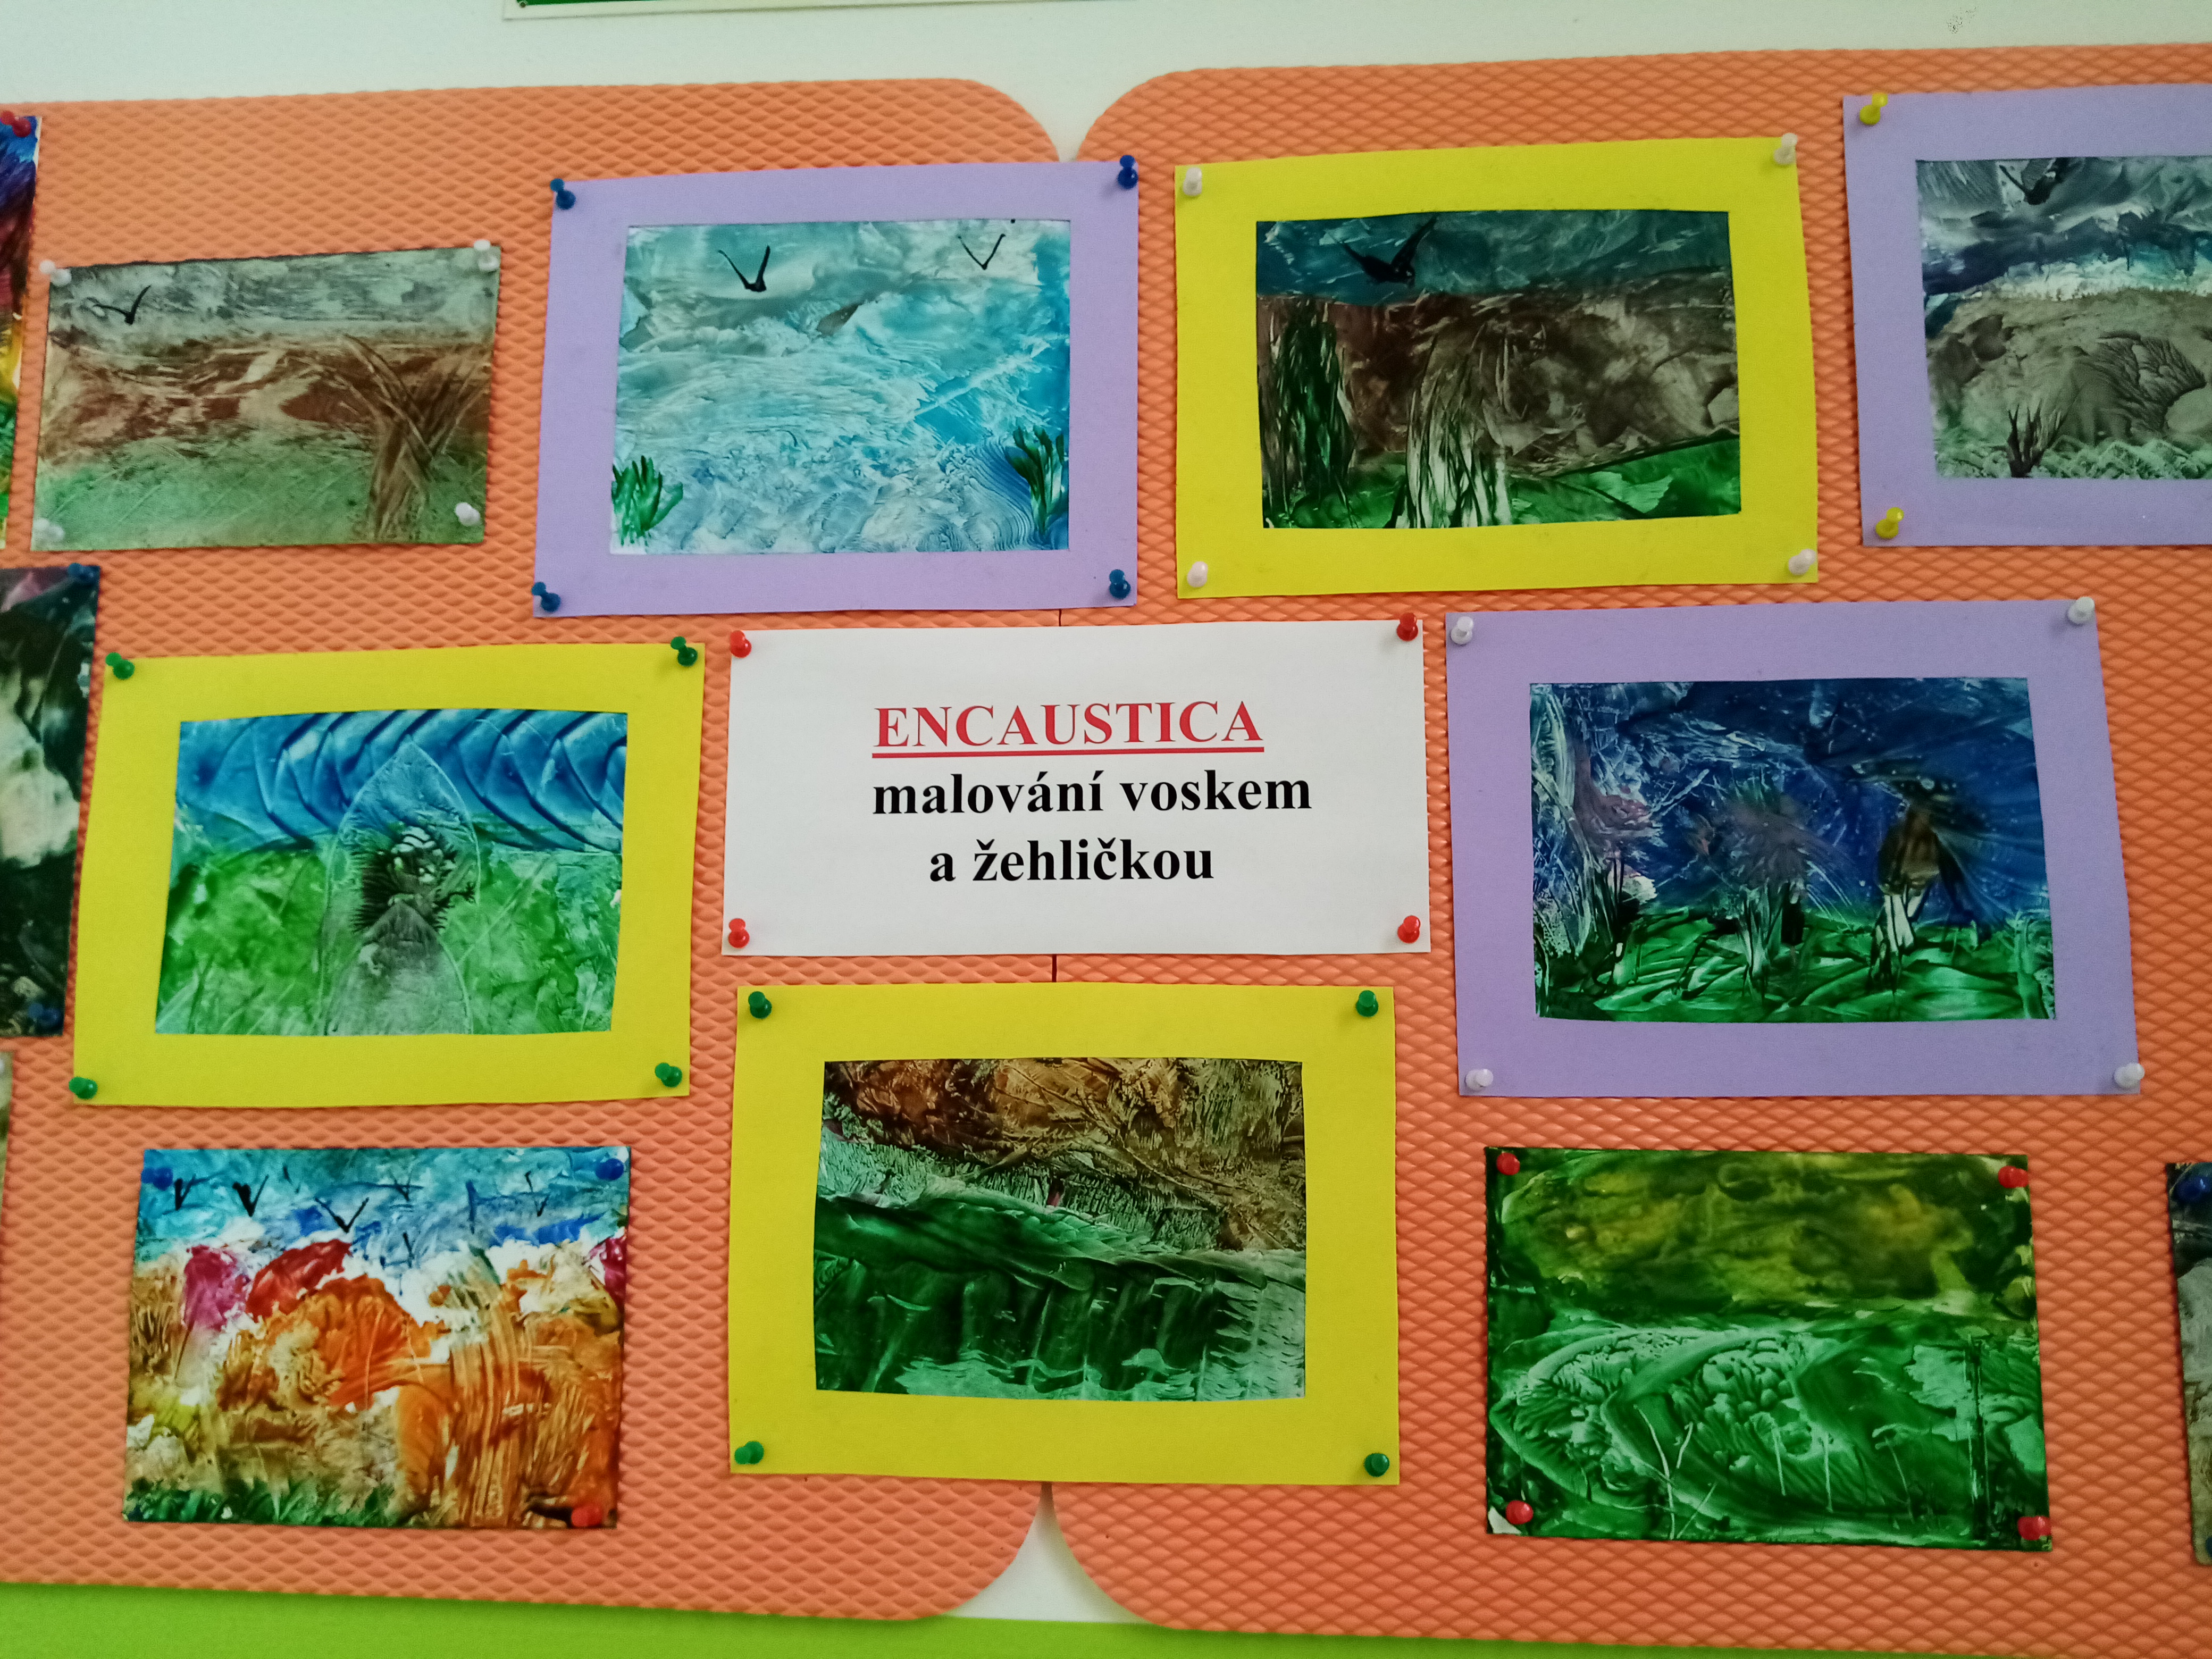
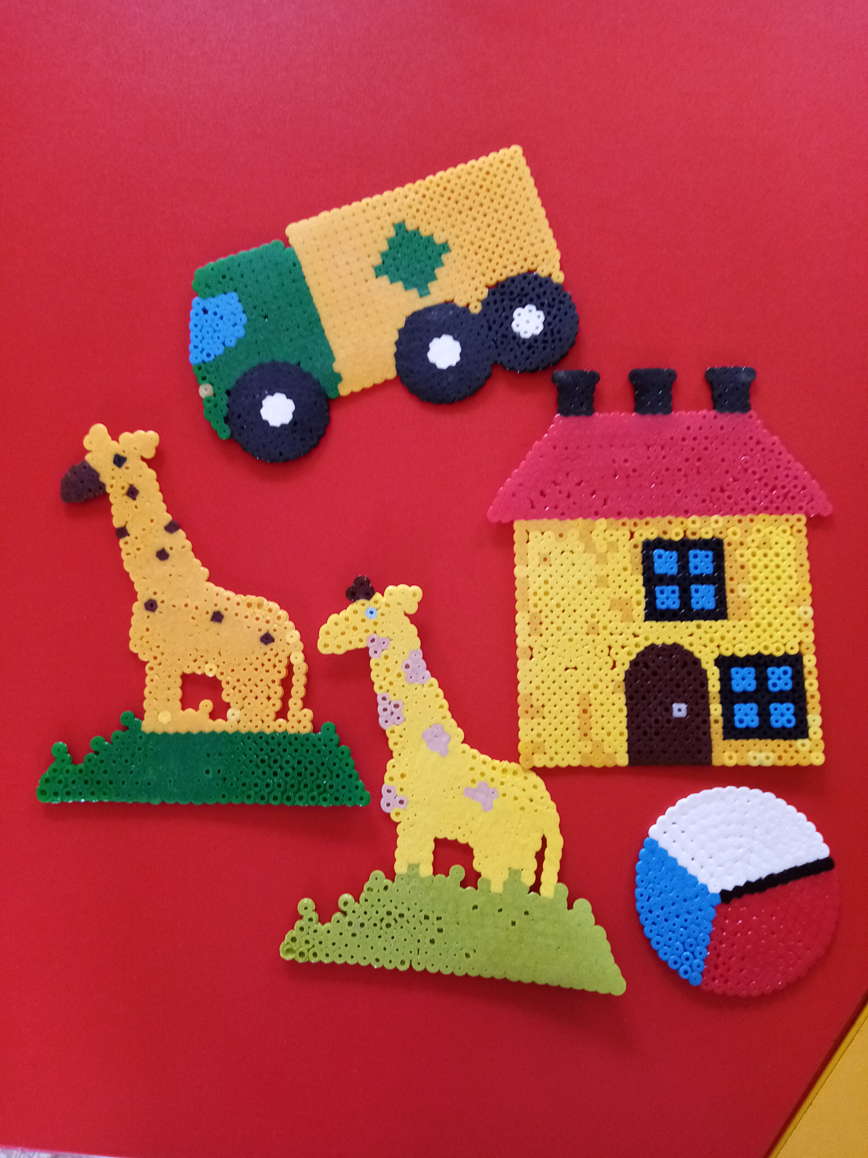
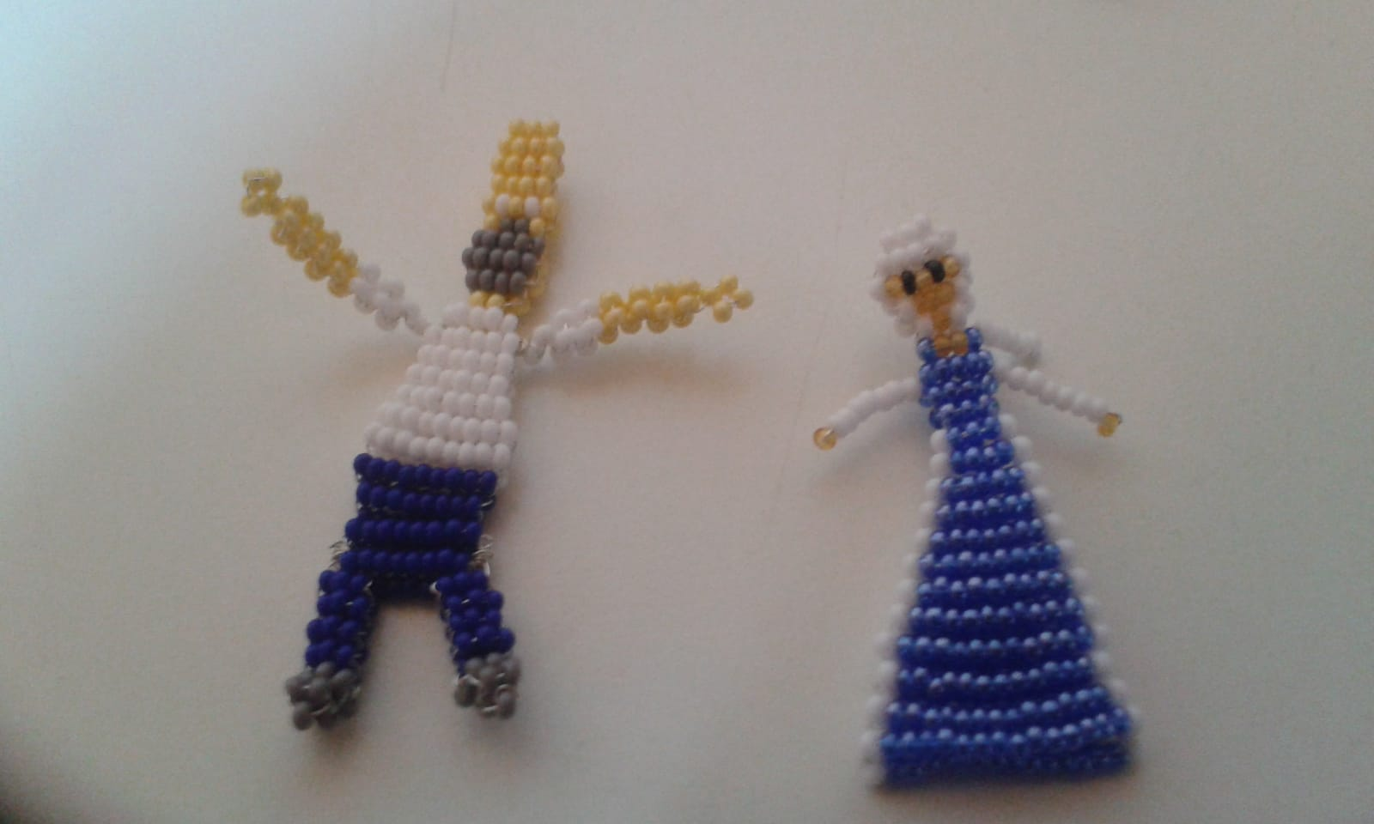
Fotodokumentace

